Slide 1
Material de apoyo
PRIMER NIVEL DE TRANSICIÓN Pre-Kínder A-B-C Marzo 2020.
´Contenido: Vocales
Números hasta el diez.

Slide 2
Somos niños y niñas que queremos compartir
Yo soy una niña…mi nombre es Antonia
Yo soy un niño……mi nombre es Marcos

Slide 3
CONOCIENDO LAS VOCALES MAYUSCULAS TE QUEREMOS MOSTRAR las vocales mayúsculas Repite junto a mamá el sonido de cada una de ellas..
La A viste de bello color amarillo, la E de verde, la I de rojo, la O de celeste, y la u de hermoso color morado .¿Cuál es tu color preferido?

Slide 4
Estas son las vocales minúsculas observa, y repite el sonido de todas ellas
La a tiene color amarillo
La e tiene color morado
La i tiene color rojo
La o tiene color rosado
La u tiene color verde.

Slide 5
Conoceremos algunos sonidos iniciales
Junto a mamá nombra las vocales, y juega a descubrir cuales figuras comienzan con ese mismo sonido inicial….¡¡tú puedes!!.

Slide 6
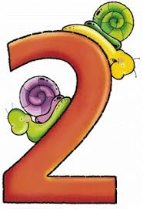
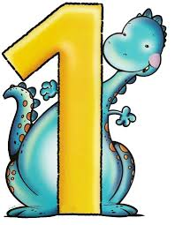
También conoceremos los números
Dinosaurio presenta el uno.
Los caracoles presentan el dos.
Los patos traen el tres
JUNTO A MAMÁ CUENTA EL DINOSAURIO, CUENTA LOS CARACOLES, CUENTA LOS PATOS….

Slide 7
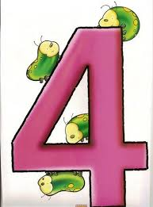
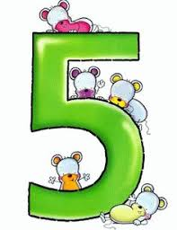
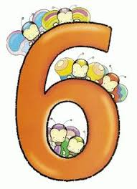
Ahora vienen en orden el 4 , 5 ,y 6
Los gusanitos muestran el cuatro.
Los ratones traen el cinco.
Las mariposas traen el seis.
Y TAMBIÉN CUENTA LOS GUSANITOS, CUENTA LOS RATONES, CUENTA LAS MARIPOSAS.

Slide 8
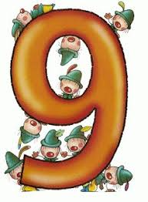
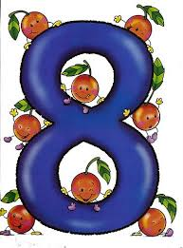
AHORA VIENEN EL 7, 8 ,9
Y ellos muestran el nueve
Los caracoles presentan el siete.
Las frutas nos traen el ocho.
Sigamos contando los caracoles, las frutas , y los niños…cuántos ves?

Slide 9
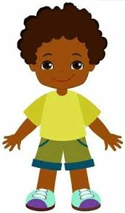
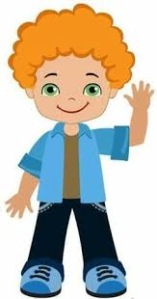
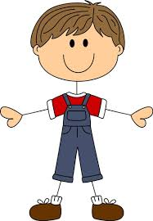
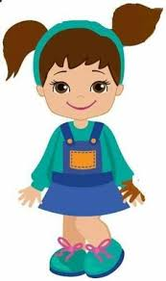
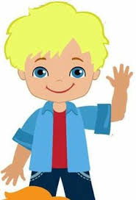
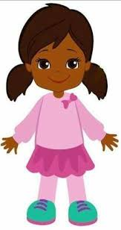
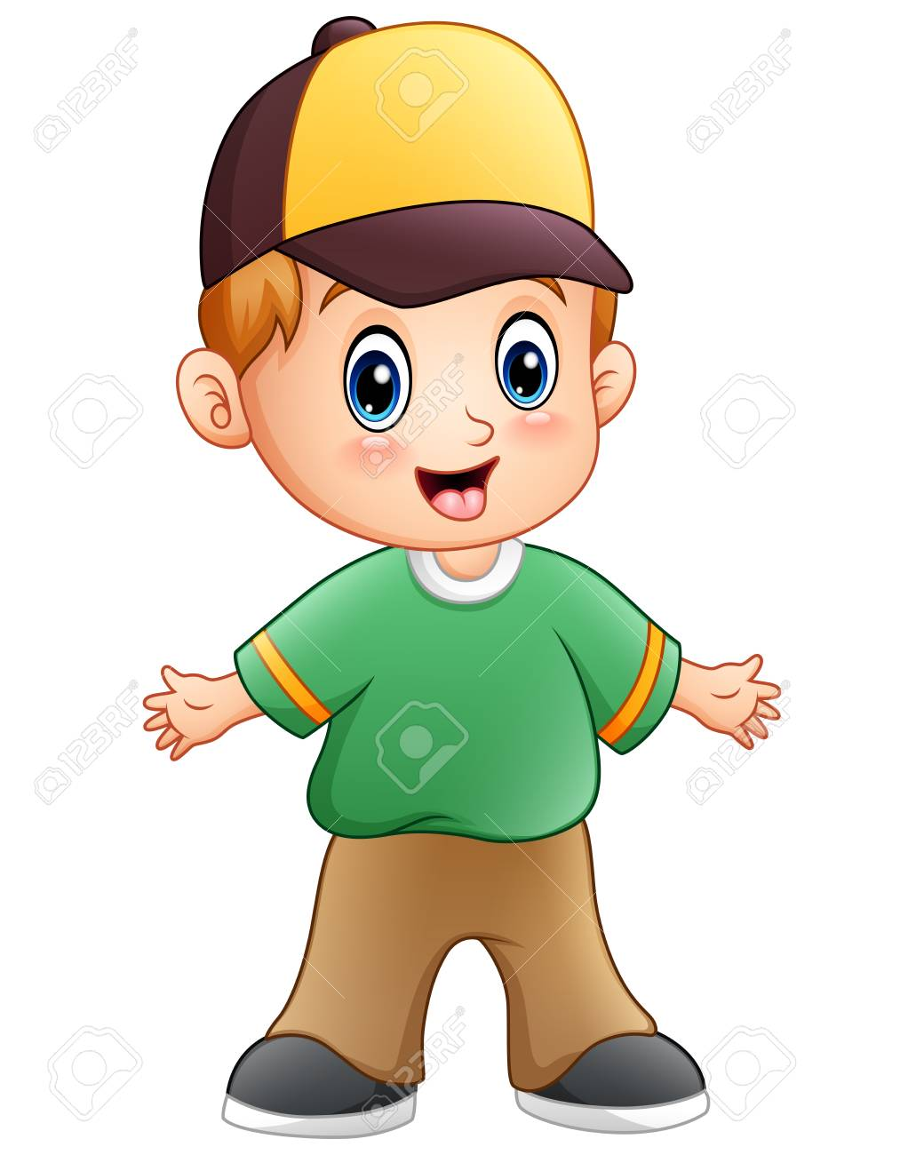
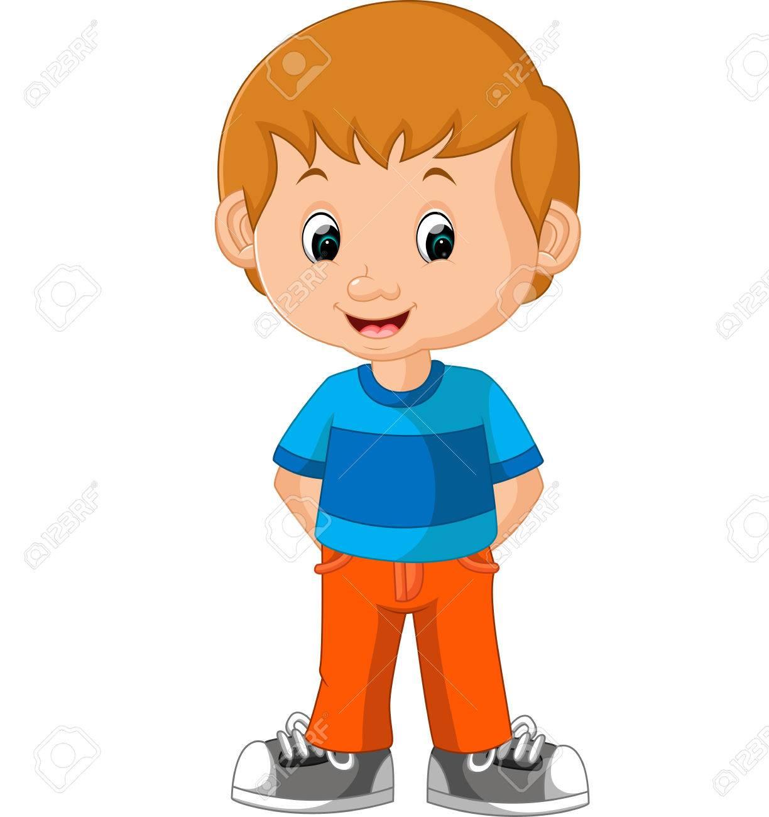
Hay un número que ha quedado para el final
Si junto a mamá cuentas a todos estos amigo..¡¡ luego aparecerá!!!

Slide 10
Aquí lo tienes te presento el número 10

